Slide 1
Marche, Italia
Alvin Romero-Cales
Academia de Sommelier de Puerto Rico

Slide 2
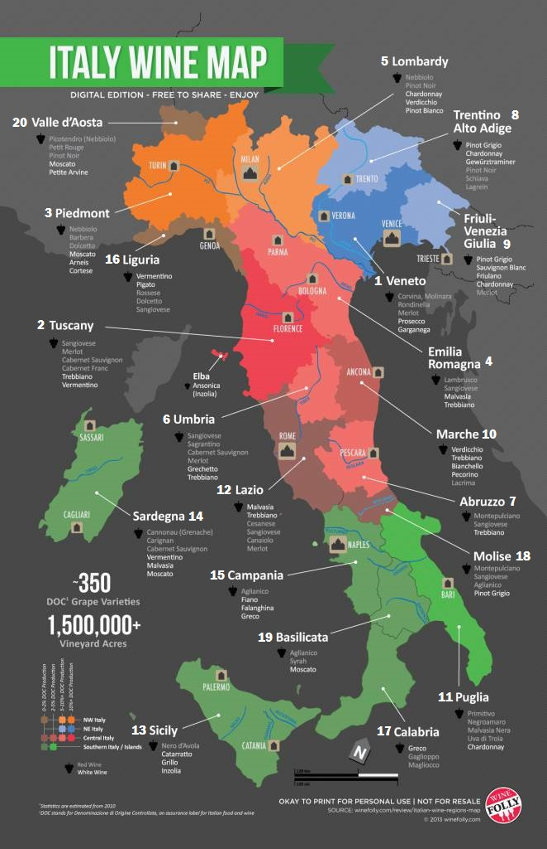

Historia vinicola de Sardinia

Slide 3
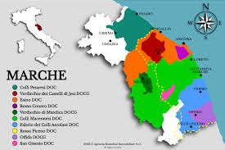
Historia vinicola de Sardinia

Slide 4
Historia vinicola de Sardinia
Historia de la Región
Métodos de vinificación (si es especial).
Clima de la Región (Lluvia anual, influencias, tipicidades, temperaturas, etc…)
Variedades de uvas de la región, vides y clones.
Vinos que produce la Región.
Viticultura: Prácticas de la zona.
Geología, topografía y composición de suelos.
Sub regiones de la Región.
Normas, reglamentosy reglamentos de vinificaciónde la Regiónactual.

Slide 5
Historia vinicola de LeMarche Geografia
Le Marche se encuentra entre los Apeninos y el mar Adriático. La región se caracteriza por sus colinas onduladas, llanuras fértiles y una costa escarpada salpicada de playas de arena.
El paisaje es variado, desde los montes Sibillinos en el oeste hasta las llanuras costeras en el este.

Slide 6
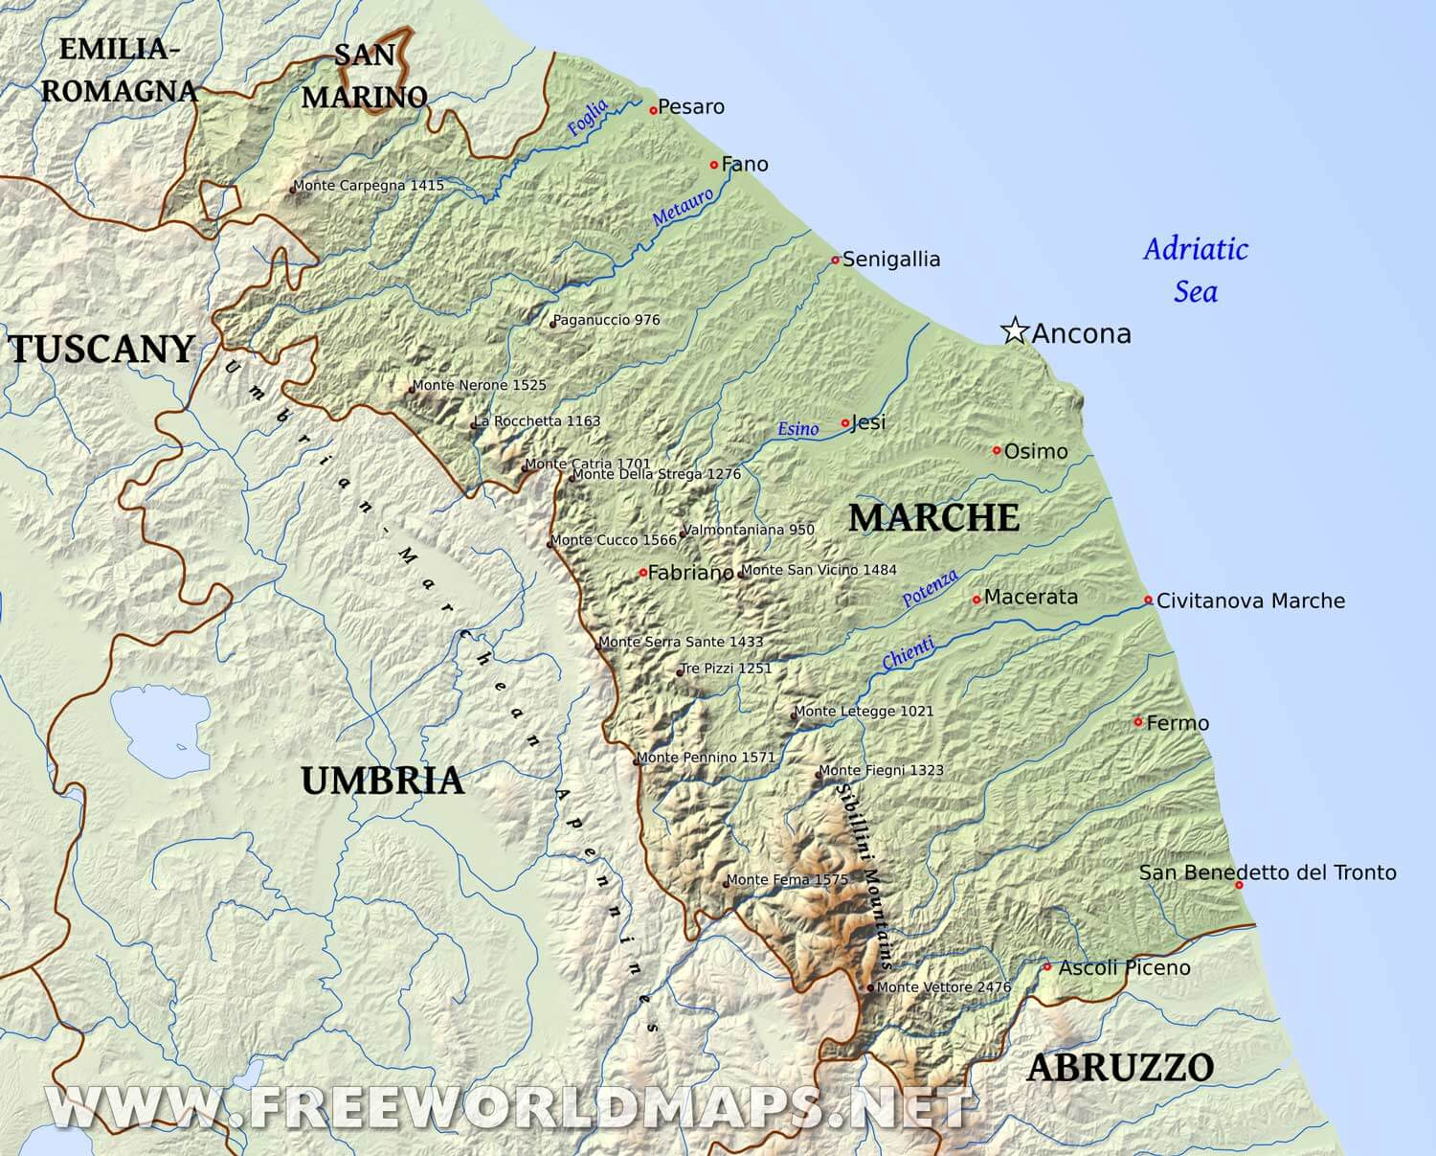
Historia vinicola de LeMarche Geografia

Slide 7
Historia vinicola de LeMarche Antigüedad
Orígenes Antiguos- La viticultura en Le Marche tiene raíces que se remontan a la antigüedad. Los Picenos, los primeros habitantes conocidos de la región, cultivaban vides, aunque las evidencias específicas son limitadas.
Era Romana- Durante el período romano, Le Marche fue parte del Imperio Romano, y la viticultura se desarrolló significativamente. La región fue conocida por sus vinos, y existen registros de la exportación de vino a otras partes del Imperio. Los romanos valoraban las uvas y el vino de la región por su calidad.

Slide 8
Historia vinicola de Sardinia Edad Media y Renacimiento
Edad Media
En la Edad Media, la viticultura continuó siendo una actividad importante en Le Marche. Sin embargo, el período estuvo marcado por la inestabilidad política y las luchas entre diversos señores feudales, lo que pudo haber afectado la producción vinícola en diferentes momentos.
Renacimiento
Durante el Renacimiento, la región de Urbino, en el corazón de Le Marche, se convirtió en un importante centro cultural y artístico. Aunque el enfoque estaba en las artes y las ciencias, la viticultura también se benefició de la estabilidad y el desarrollo económico de la región. Las bodegas y viñedos comenzaron a adoptar técnicas más avanzadas.

Slide 9
Historia vinicola de Sardinia Siglos XVIII y XIX
Innovaciones Técnicas
En los siglos XVIII y XIX, la viticultura en Le Marche comenzó a experimentar con nuevas técnicas de cultivo y vinificación. Las bodegas se modernizaron gradualmente y se mejoraron los métodos de producción.
Cambio de Variedades
- Durante este período, se introdujeron y se experimentaron con diversas variedades de uvas, tanto locales como extranjeras. Se hizo un esfuerzo por mejorar la calidad del vino y adaptarse a las tendencias del mercado.

Slide 10
Historia vinicola de Sardinia Edad Moderna y Contemporánea Siglo XX y XXI
Post-Segunda Guerra Mundial
- Después de la Segunda Guerra Mundial, la viticultura en Le Marche se enfrentó a desafíos significativos, incluyendo la reconstrucción y la modernización. Se produjo una expansión en la superficie cultivada y en la producción.
Modernización y Calidad
- A finales del siglo XX y principios del XXI, hubo un renovado enfoque en la calidad. Los productores de Le Marche comenzaron a invertir en técnicas modernas de vinificación y en el cuidado del viñedo, con un énfasis en la calidad sobre la cantidad.
Reconocimiento Internacional
- En las últimas décadas, Le Marche ha ganado reconocimiento internacional por sus vinos, especialmente el Verdicchio, que se ha convertido en uno de los vinos blancos más apreciados de Italia. La región ha obtenido diversas denominaciones de origen controladas (DOC) y denominaciones de origen controladas y garantizadas (DOCG), lo que ha ayudado a elevar su perfil en el mercado global.

Slide 11
Métodos de Vinificación LeMarche
Los métodos de vinificación en Le Marche combinan técnicas tradicionales con enfoques modernos. Los productores locales suelen utilizar fermentación en acero inoxidable para preservar los aromas frescos y frutales, especialmente en los vinos blancos como el Verdicchio. Para los vinos tintos, algunos productores emplean fermentación en barricas de roble para añadir complejidad y estructura.

Slide 12
Variedades de Uva y Vinos Destacados
Blancas
1. Verdicchio
Descripción: La variedad de uva blanca más emblemática de Le Marche, conocida por su frescura, acidez y notas de manzana verde, almendra y cítricos.
Vinos: Verdicchio dei Castelli di Jesi, Verdicchio di Matelica.
2. Pecorino
Descripción: Uva blanca menos conocida que Verdicchio, pero en crecimiento. Produce vinos aromáticos con notas de frutas maduras, hierbas y flores.
Vinos: Pecorino dei Colli Piceni.
3. Passerina
Descripción: Otra variedad blanca autóctona que ofrece vinos frescos y afrutados con notas florales y cítricas.
Vinos: Passerina dei Colli Piceni

Slide 13
Variedades de Uva y Vinos Destacados
Tintas
1. Sangiovese
Descripción: Variedad tinta muy versátil y una de las más plantadas en Italia. Produce vinos con buena acidez, taninos moderados y notas de cereza y especias.
Vinos: Rosso Piceno, Sangiovese in mezcla con otras variedades locales.
2. Montepulciano
Descripción: Variedad tinta robusta conocida por sus vinos de cuerpo completo con notas de frutos negros, especias y taninos firmes.
Vinos: Rosso Conero, Rosso Piceno (mezclado con Sangiovese).
3. Lacrima di Morro d'Alba
Descripción: Variedad tinta única que produce vinos aromáticos con notas florales, especias y frutas rojas.
Vinos: Lacrima di Morro d'Alba.
4. Ciliegiolo
Descripción: Variedad tinta menos común, con vinos que tienden a ser afrutados, suaves y accesibles.
Vinos: A menudo se usa en mezclas, como en algunos Rosso Piceno.

Slide 14
Variedades de Uva y Clones
Blancas: Verdicchio (la más emblemática), Pecorino, Passerina.
Tintas: Sangiovese, Montepulciano, Lacrima di Morro d'Alba.
Clones y Vides: En el caso del Verdicchio, existen clones específicos que se seleccionan por su capacidad para adaptarse a las condiciones locales y mejorar la calidad del vino.

Slide 15
Vinos que Produce la Región de Le Marche
Verdicchio: Blanco fresco y ácido, con notas de manzana y almendra.
Rosso Conero: Tinto robusto hecho principalmente de Montepulciano.
Rosso Piceno: Un vino tinto más ligero, generalmente hecho de Sangiovese y Montepulciano.
Lacrima di Morro d'Alba: Un tinto único con aromas florales y especiados.

Slide 16
Practicas de Viticultura
La viticultura en Le Marche combinas prácticas tradicionales con métodos modernos. Se presta atención al manejo del viñedo para asegurar una buena salud de las vides y la calidad de las uvas. La poda es crucial para controlar el rendimiento y la calidad, y la selección de los clones de uva adecuados para las condiciones locales es esencial.

Slide 17
Practicas de Viticultura Podas
Poda Guyot (Simple y Doble)**
Cordón Royat (Cordone Speronato)
Alberello (En Vaso
Pergola (Tendida o Veronese)*
Poda de Mantenimiento y Equilibrio (Green Pruning)

Slide 18
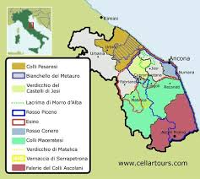
REGIONES

Slide 19
Regiónes de Le Marche
Vigneti delle Marche
Conocida por sus vinos tintos y blancos.
Conero
Famosa por el Rosso Conero.
Piceno
Reconocida por el Rosso Piceno y vinos de Verdicchio.
Matelica
Destacada por el Verdicchio di Matelica.

Slide 20
Clima de Le Marche
Clima Costero
En la costa, el clima es mediterráneo con inviernos suaves y veranos cálidos. Las temperaturas promedio varían entre 10-15°C en invierno y 25-30°C en verano.
Clima Interior
En el interior y las áreas montañosas, el clima es más continental, con inviernos fríos y veranos cálidos. Las temperaturas pueden bajar significativamente en invierno, mientras que los veranos son calurosos.
Lluvia
La región recibe una cantidad moderada de precipitación, que varía entre 800 y 1,200 mm anuales. La mayor parte de la lluvia se concentra en los meses de otoño e invierno.
Influencias
La proximidad al mar Adriático proporciona moderación en las temperaturas y humedad, mientras que las montañas pueden crear microclimas específicos que afectan la viticultura.

Slide 21
Geología, topografía y composición de suelos. Vigneti delle Marche
Geología
La región de Vigneti delle Marche abarca varias formaciones geológicas, incluyendo suelos de origen aluvial y depósitos de sedimentos. Los suelos son una mezcla de arcilla, caliza y arena, lo que proporciona un buen drenaje y mineralidad.
Composición de Suelos
Los suelos en esta área pueden variar desde suelos más arenosos y calcáreos en áreas más elevadas hasta suelos más arcillosos y limosos en las áreas más planas. La presencia de caliza y arcilla ayuda a retener nutrientes y agua, beneficiando el crecimiento de las vides.
Topografía
La topografía de Vigneti delle Marche es generalmente ondulada y montañosa, con colinas suaves que permiten un buen drenaje del agua y una exposición favorable al sol. Las áreas más elevadas suelen tener una mejor ventilación, lo que reduce el riesgo de enfermedades en las vides.

Slide 22
Geología, topografía y composición de suelos. Conero
Geología
Conero es una región con una geología notablemente diversa, que incluye formaciones de rocas calcáreas y margas. El Monte Conero, que da nombre a la región, es una prominencia geológica de roca calcárea.
Composición de Suelos
Los suelos en Conero son predominantemente calcáreos, con una buena proporción de piedra caliza y rocas sedimentarias. Esto proporciona un buen drenaje y una mineralidad distintiva, favoreciendo el desarrollo de características únicas en los vinos.
Topografía
Conero tiene una topografía montañosa y costera. Las colinas y montañas, junto con la proximidad al mar Adriático, crean un entorno microclimático favorable para la viticultura. Las pendientes aseguran un excelente drenaje y exposición solar.

Slide 23
Geología, topografía y composición de suelos. Piceno
Geología
La región de Piceno se caracteriza por suelos aluviales y sedimentarios, con influencias de depósitos de arcilla y grava. También se encuentran formaciones de caliza en áreas más elevadas.
Composición de Suelos
Los suelos en Piceno varían entre arcillosos y arenosos, con algunas áreas con alto contenido de caliza. Esta diversidad en la composición de suelos contribuye a la complejidad y riqueza de los vinos de la región.
Topografía
Piceno presenta una topografía variada con colinas suaves y llanuras. Las colinas ofrecen un buen drenaje y exposición al sol, mientras que las llanuras proporcionan suelos más fértiles.

Slide 24
Geología, topografía y composición de suelos. Matelica
Geología
Matelica se encuentra en una región montañosa con suelos de origen calcáreo y arcilloso. La presencia de rocas calcáreas y arcilla contribuye a la estructura y mineralidad del suelo.
Composición de Suelos
Los suelos en Matelica son principalmente calcáreos y arcillosos, con una buena capacidad de retención de agua y nutrientes. La combinación de estos suelos proporciona una base sólida para el cultivo de uvas de alta calidad.
Topografía
La topografía en Matelica es montañosa, con colinas y valles que crean un microclima favorable para la viticultura. Las elevaciones más altas proporcionan temperaturas frescas y una buena exposición al sol, ideal para la maduración de las uvas.

Slide 25
Pluviometría de Le Marche
Costero
La región costera de Le Marche recibe entre 800 y 1,000 mm de precipitación anual. Las lluvias se distribuyen bastante uniformemente durante el año, aunque los meses de otoño e invierno tienden a ser más húmedos. La proximidad al mar Adriático ayuda a moderar las temperaturas y puede influir en la cantidad de precipitación.
Interior y Montañoso
En el interior y las áreas montañosas, la precipitación anual puede ser mayor, llegando a 1,000-1,200 mm. Las montañas pueden causar un efecto orográfico, lo que significa que las áreas elevadas pueden recibir más lluvia debido a la condensación del aire húmedo.

Slide 26
Tendencias de Le Marche
1. Foco en la Calidad y Terroir
Vinos de Terroir: Los productores de Le Marche están cada vez más enfocados en expresar el terroir único de la región en sus vinos. Esto implica un enfoque en la selección de parcelas específicas, la gestión del viñedo y la vinificación para resaltar las características locales.
Sostenibilidad: Hay un creciente interés en prácticas de viticultura sostenible y orgánica. Los viticultores están adoptando técnicas que minimizan el impacto ambiental y mejoran la salud del suelo.

Slide 27
Tendencias de Le Marche
2. Innovación en la Vinificación
Modernas: Aunque la región mantiene muchas prácticas tradicionales, también está incorporando técnicas modernas como la fermentación en barricas y el uso de levaduras seleccionadas para mejorar la calidad y consistencia del vino.
Enfoque en la Diversidad: Los productores están experimentando con nuevas variedades de uvas y métodos de vinificación para diversificar su oferta y adaptarse a las demandas del mercado.

Slide 28
Tendencias de Le Marche
3. Éxito de Variedades Locales
Verdicchio: El Verdicchio sigue siendo la estrella blanca de la región, con un énfasis en mejorar la calidad y destacar sus características distintivas como frescura, acidez y notas minerales.
Montepulciano y Sangiovese: Las variedades tintas como Montepulciano y Sangiovese están ganando reconocimiento, con un enfoque en la producción de vinos más estructurados y con mayor envejecimiento.

Slide 29
Tendencias de Le Marche
4. Auge del Enoturismo
Desarrollo del Enoturismo: El interés en el enoturismo está creciendo, con más bodegas ofreciendo visitas, degustaciones y experiencias relacionadas con el vino. Esto no solo promueve los vinos de Le Marche, sino que también impulsa el turismo en la región.
5. Reconocimiento Internacional
Premios y Reconocimientos: Los vinos de Le Marche están comenzando a recibir más atención y premios en competiciones internacionales, lo que está elevando el perfil de la región en el mercado global.

Slide 30
Los retos vinícolas en Le Marche
1. Cambio Climático
Variabilidad Climática: El cambio climático está provocando cambios en los patrones de temperatura y precipitación, lo que puede afectar la calidad y consistencia de la producción de vino. Los productores deben adaptarse a estos cambios, ajustando las prácticas de viticultura y las variedades de uvas.
Eventos Climáticos Extremos: Aumento de eventos climáticos extremos como sequías y tormentas intensas que pueden dañar las vides y afectar la producción.
2. Gestión de Recursos Hídricos
Escasez de Agua: Las sequías más frecuentes pueden llevar a una escasez de agua, esencial para el crecimiento de las vides. Los viticultores deben gestionar cuidadosamente el riego y buscar formas sostenibles de utilizar el agua.
Drenaje y Erosión: En algunas áreas, el drenaje deficiente y la erosión del suelo pueden ser problemas, afectando la salud de las vides y la calidad del vino.
3. Competencia en el Mercado Global
Competencia Internacional: Le Marche enfrenta una competencia significativa de otras regiones vinícolas de Italia y del mundo. Los productores deben trabajar en diferenciar sus vinos y mantener una alta calidad para destacar en el mercado global.
Precio y Posicionamiento: Mantener una buena relación entre calidad y precio es crucial para competir en mercados internacionales.

Slide 31
Los retos vinícolas en Le Marche
4. Mantenimiento de la Identidad Regional
Preservación del Terroir: A medida que los productores buscan adaptarse a las nuevas demandas y tecnologías, puede haber una presión para cambiar las prácticas tradicionales. Mantener la autenticidad y la identidad del terroir de Le Marche es un desafío.
Protección de Variedades Locales: Es importante preservar y promover las variedades de uvas autóctonas como el Verdicchio y el Lacrima di Morro d'Alba, frente a la tentación de plantar variedades más conocidas internacionalmente.
5. Desarrollo de Infraestructura y Turismo
Infraestructura Insuficiente: El desarrollo de infraestructuras adecuadas, como bodegas modernas y servicios turísticos, es necesario para apoyar el crecimiento del enoturismo y la producción vinícola.
Promoción del Enoturismo: Aunque el enoturismo está en crecimiento, Le Marche necesita mejorar su promoción y acceso para atraer más visitantes y turistas interesados en la viticultura.

Slide 32
Los retos vinícolas en Le Marche
6. Regulación y Normas
Cumplimiento de Normas: Los viticultores deben cumplir con una serie de regulaciones y normas, tanto nacionales como de la UE. Mantenerse al día con estos requisitos y adaptarse a cambios regulatorios puede ser un desafío.
Certificaciones y Denominaciones: Obtener y mantener certificaciones de calidad y denominaciones de origen puede requerir inversiones y esfuerzos adicionales.
7. Innovación y Educación
Adopción de Nuevas Tecnologías: Integrar nuevas tecnologías y prácticas innovadoras en la viticultura y enología puede ser un reto, especialmente para pequeños productores.
Educación y Formación: Es crucial proporcionar educación y formación continua a los viticultores y enólogos para asegurar prácticas óptimas y el uso de las mejores técnicas disponibles.

Slide 33
GRACIAS

